Slide 1
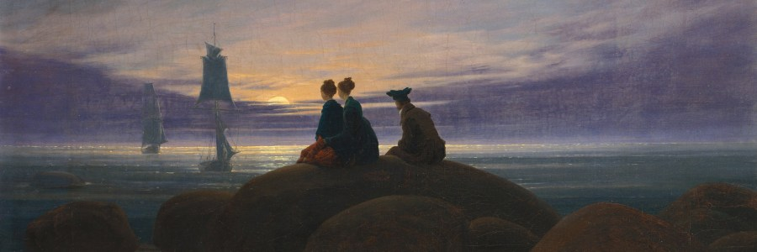
Die Epoche der Romantik
Erarbeitung der Epoche II
Zeitumfang: 1 Schulstunde

Slide 2
Informationen
Folgenden Icons begegnen Ihnen in der Präsentation:
Arbeitsauftrag:
Film:
Dauer der Erarbeitung:
Icons: Gemeinfrei, https://commons.wikimedia.org/w/index.php?search=icon+film&title=Special:MediaSearch&go=Go&type=image, https://commons.wikimedia.org/wiki/File:Aufgabe-zeichnen.svg

Slide 3
Aufbau:
Stunde 1
Die Malerei der Romantik
Der Begriff „Romantik“
Stunde 2
Jena und der Jenaer Kreis
Stunde 3/4
Schriftsteller der Romantik

Slide 4
Jena und der Jenaer Kreis
Erarbeiten Sie dann die Bedeutung Jenas und des Jenaer Kreises für die Romantik:
http://www.aphilia.de/literatur-fruehromantik-02-jenaer-kreis.html
https://www.romantik-jena.de/de/einblick/jenaer_fruehromantik/424738
Notieren Sie wichtige Aspekte in einer Strukturskizze.
25 min

